Slide 1
牛顿定律与光速极限的矛盾
物体在恒力作用下的运动
C
经典力学中物体的质量与运动无关

Slide 2
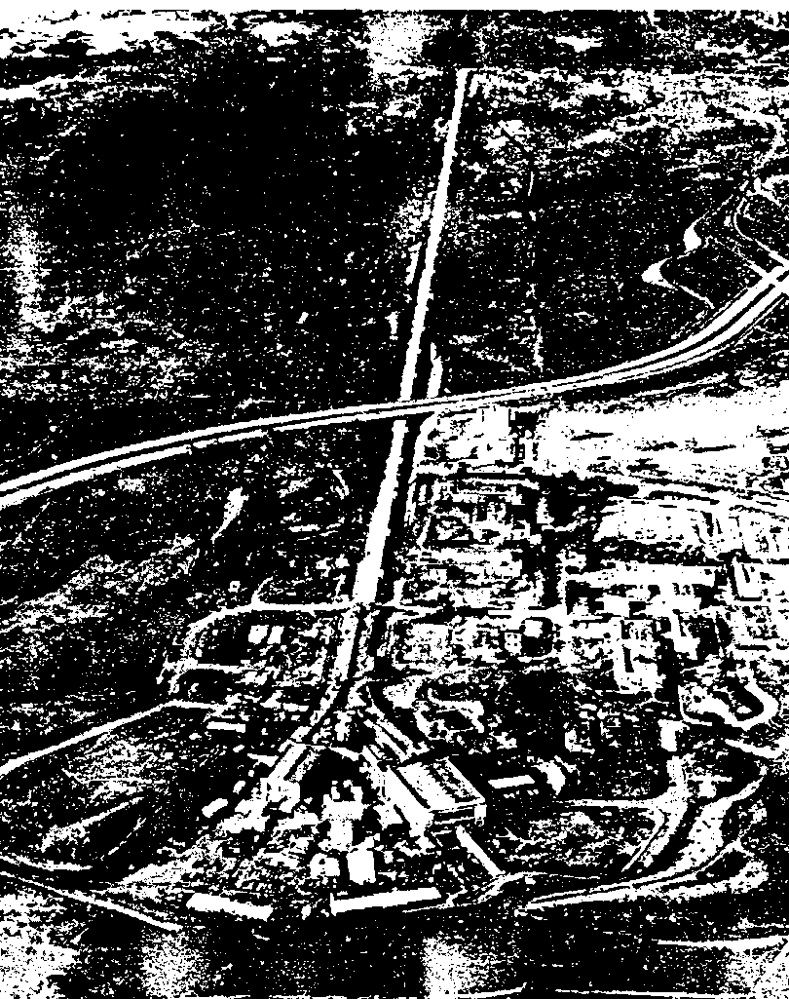
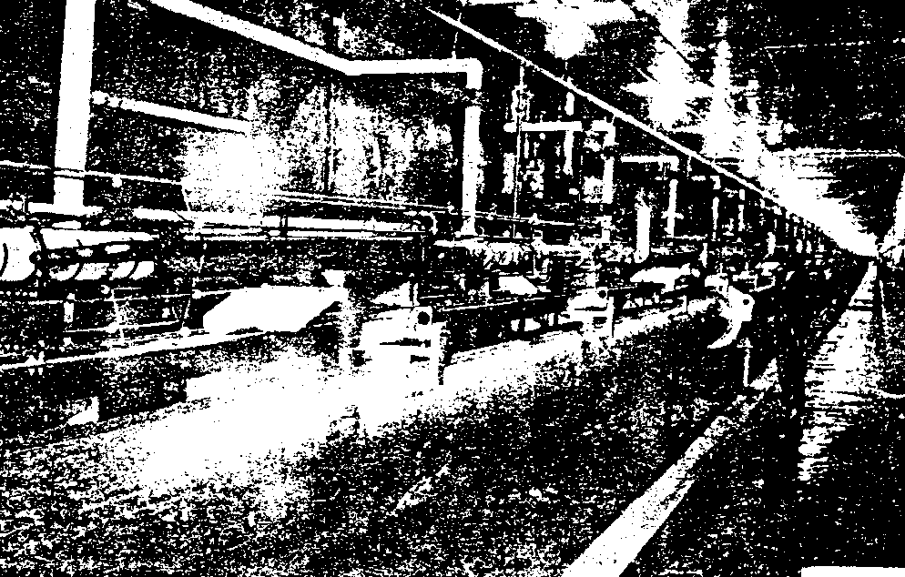
依经典理论电子速达到
斯坦福加速器全貌
而实测值为
斯坦福加速器内貌

Slide 3
一 相对论中的质速关系
相对论质量
C
静质量 ：物体相对于惯性系静止时的质量 .
动质量 ：物体相对于惯性系运动时的质量 .

Slide 4
说明：
1）物体质量随物体运动速率增大而增大；
2）实物粒子 ，当 时，
3）光子 ，
4）当 时，

Slide 5
二 狭义相对论力学的基本方程
经典力学中
动量：
相对论中
动量：
相对论动量守恒定律
当
时，

Slide 6
三 质量与能量的关系
动能定理
X
又
两边平方
两边取微分

Slide 7
积分
相对论动能
静能 ：物体静止时所具有的能量 .
电子的静能
质子的静能
总能 ：物体运动时所具有的总能量 .
当 时,

Slide 8
爱因斯坦认为（1905）
质能关系预言：物质的质量就是能量的一种储藏 .
相对论质能关系
质能相互依存，且同增减
相对论能量和质量守恒是一个统一的物理规律。

Slide 9
物理意义
惯性质量的增加和能量的增加相联系，质量的
大小应标志着能量的大小，这是相对论的又一极其
重要的推论 .
相对论的质能关系为开创原子能时代提供了理
论基础 , 这是一个具有划时代的意义的理论公式 .

Slide 10
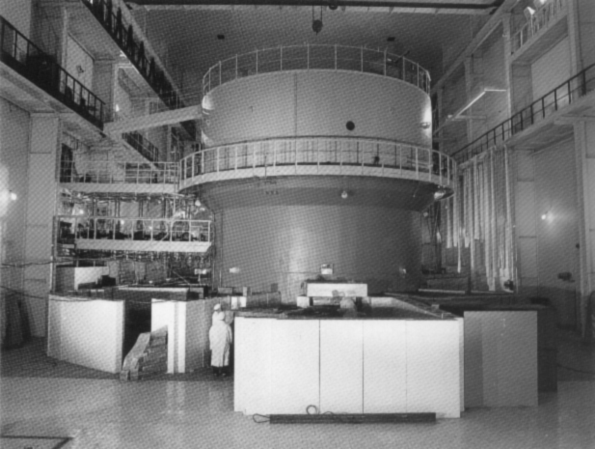
我国于 1958 年建成的首座重水反应堆

Slide 11
四 动量与能量的关系
光子
光的波粒二象性
普朗克常量

Slide 12
一 基本原理
1.相对性原理
2.光速不变原理
二 洛仑兹变换
正变换
逆 变 换

Slide 13
三 时空观
1.同时的相对性
2.时间膨胀
3.长度收缩
四 动力学关系

